Slide 1


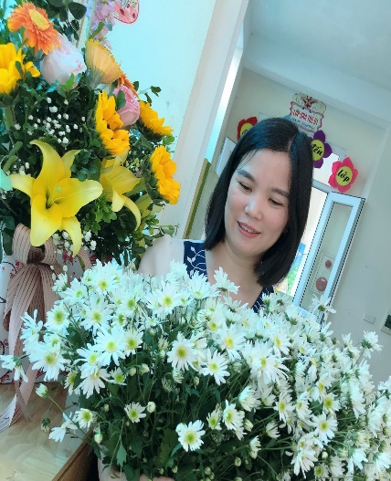
UBND QUẬN LONG BIÊN
TRƯỜNG MN ĐỨC GIANG
LĨNH VỰC PHÁT TRIỂN NHẬN THỨC
Đề tài:Gộp 2 nhóm có tổng là 5 và đếm
Lứa tuổi: 3 – 4 tuổi
Giáo viên: Bành Thị Tâm

Slide 2
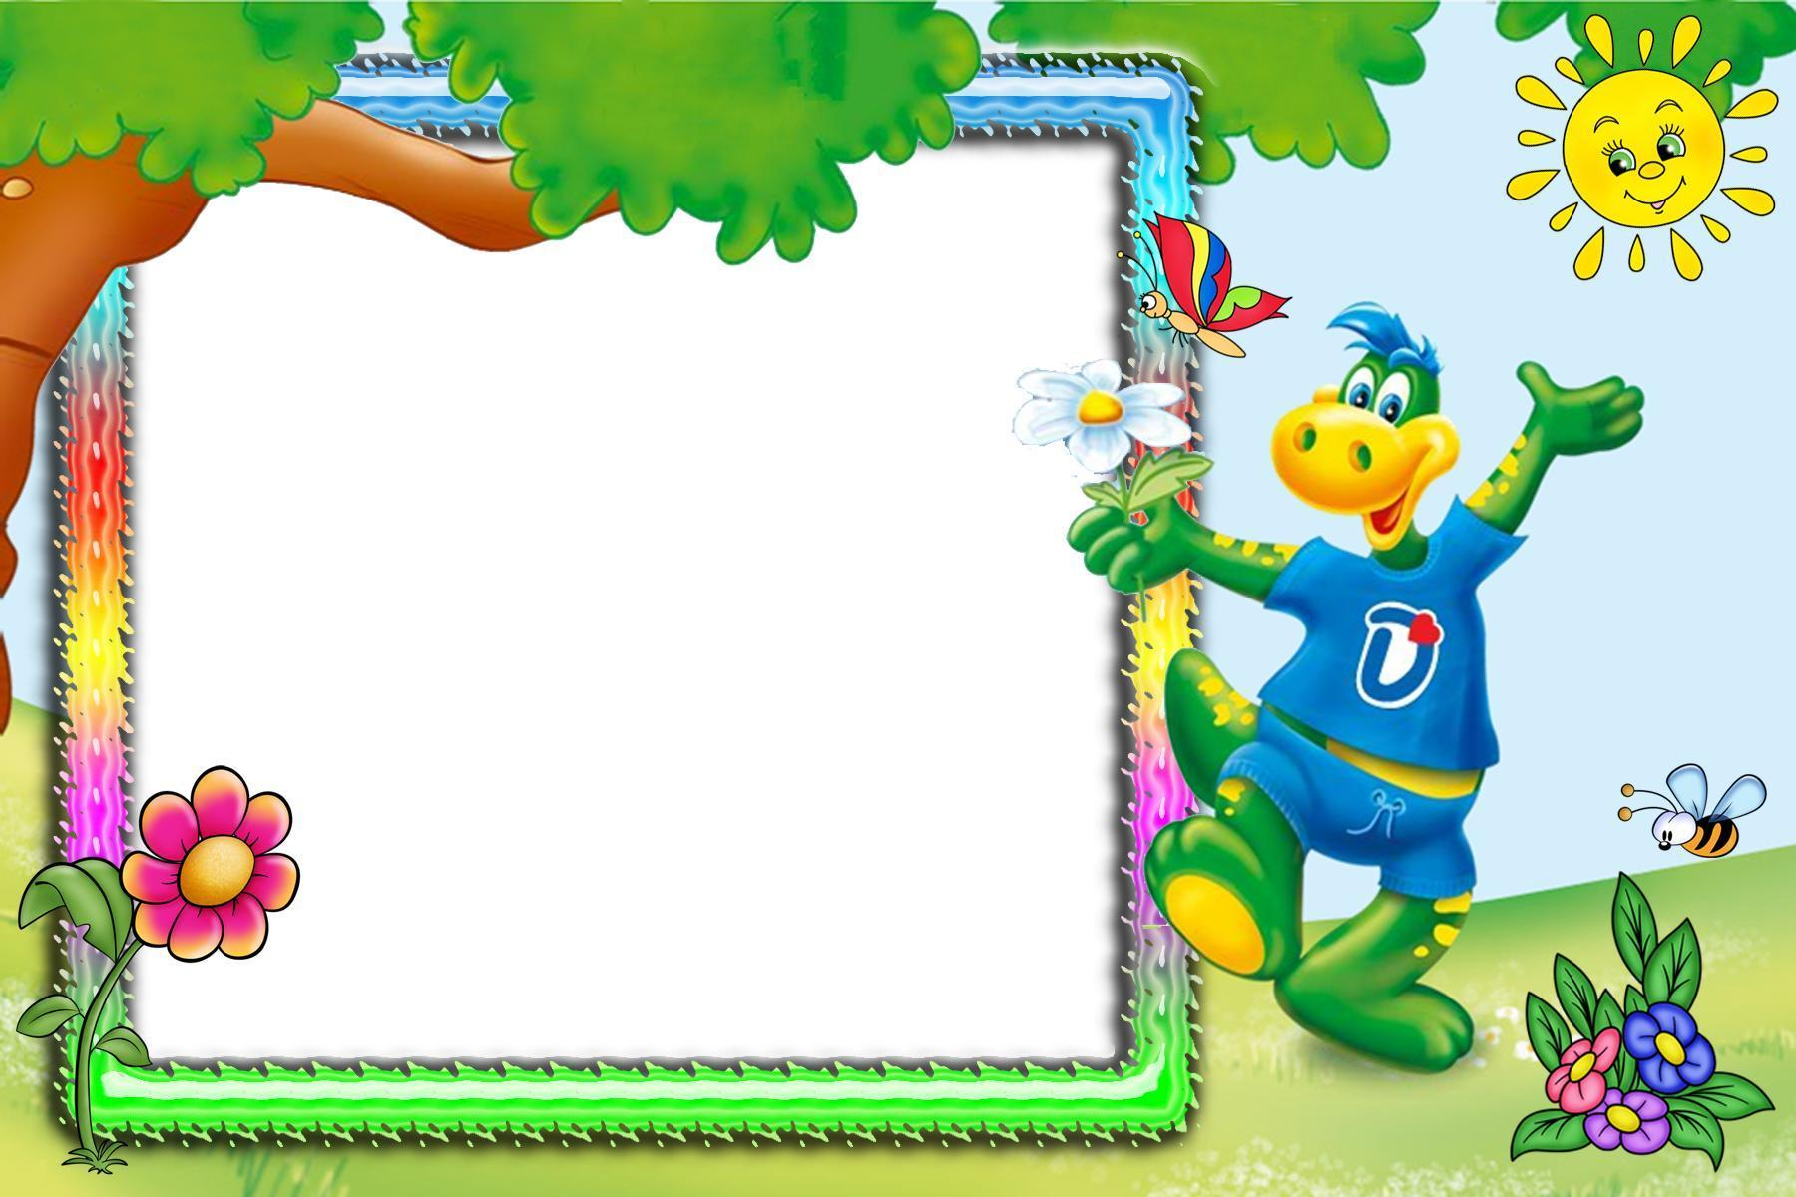

Trẻ hát bài: Tập đếm

Slide 3
Phần 1: Ôn số lượng trong phạm vi 5

Slide 4
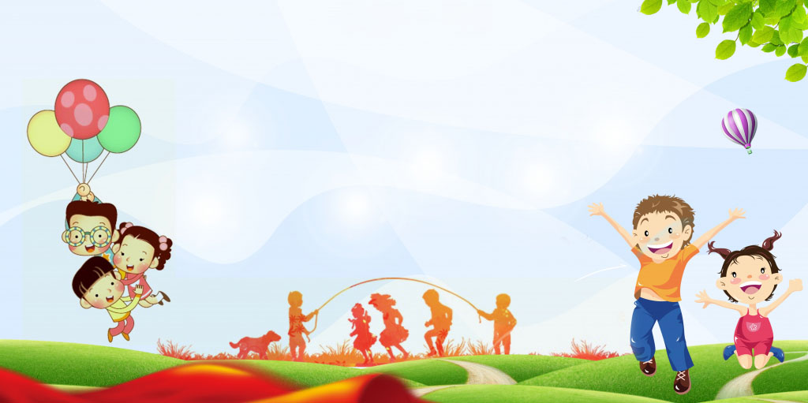
Trò chơi: Bé nhanh trí
Cách chơi: Trên màn hình sẽ xuất hiện câu hỏi. Các con hãy chọn đáp án đúng nhé. Thời gian suy nghĩ là 5 giây

Slide 5
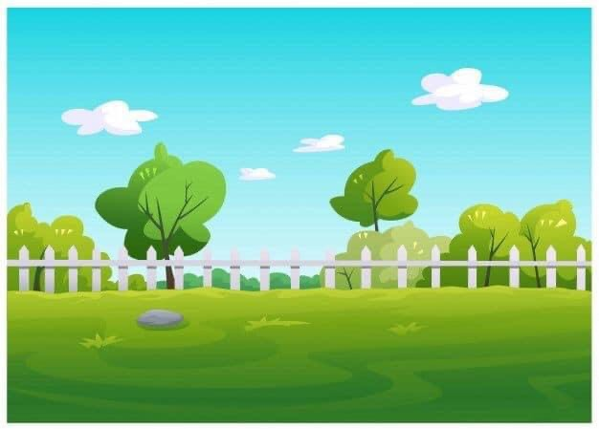
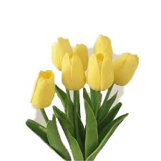
Câu 1: Trong rừng có 5 khóm hoa tuy lip,đúng hay sai?
1
Đúng
Sai
2
1
5
4
3
2

Slide 6

Câu 2: Có bao nhiêu lãng hoa hồng?
1
3 lãng hoa
5
4
3
2
1
2
5 lãng hoa

Slide 7
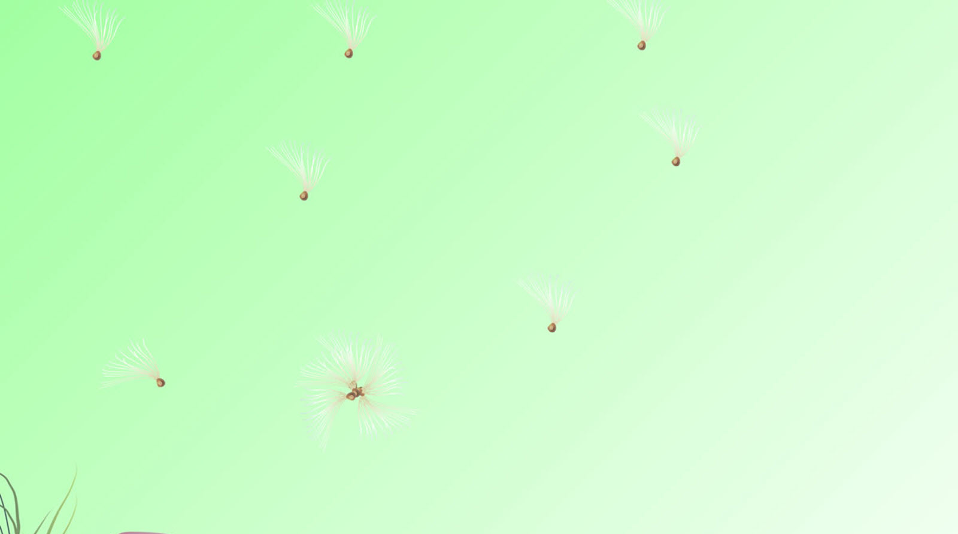



Câu 1: Bé hãy chọn nhóm có số lượng là 4
5
4
3
2
1

Slide 8
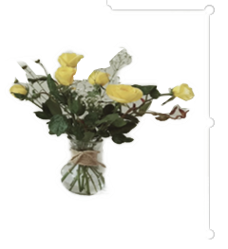

Câu 3: Nhóm nào có số lượng là 5?
2
1
5
4
3
2
1
3

Slide 9

Phần 2: Gộp 2 nhóm có tổng là 5 và đếm

Slide 10

Cách 1: Gộp nhóm 1 với nhóm 4

Slide 11


Slide 12
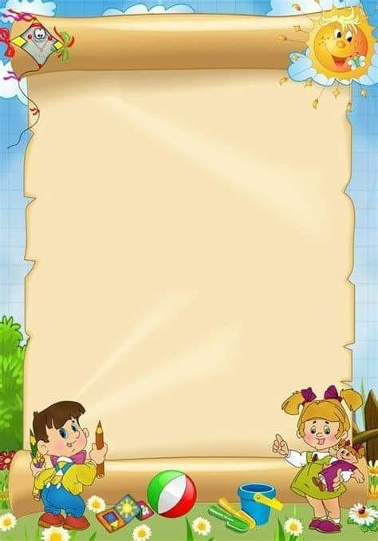
Trẻ gộp theo ý thích

Slide 13
Trẻ gộp theo yêu cầu của cô

Slide 15
Kết luận: Gộp 2 nhóm có tổng là 5 có 2 cách gộp đó là:

Slide 16
Phần 3: Luyện tập
Trò chơi 1: Ai đoán đúng
Cách chơi: Trên màn hình sẽ xuất hiện câu hỏi. Các con hãy chọn đáp án đúng nhé. Thời gian suy nghĩ là 5 giây

Slide 17
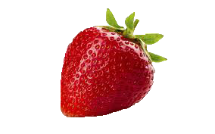
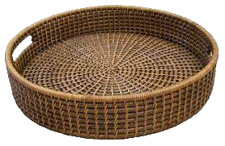
Câu 1: Các con hãy gộp quả dâu tây ở 2 rổ vào 1 rổ để có 5 quả dâu tây.
1
Rổ 1 chấm tròn với rổ 2 chấm tròn
5
4
3
2
Rổ 1 chấm tròn với rổ 3 chấm tròn
1
2

Slide 18
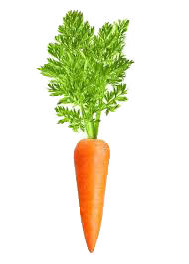
Câu 2: Có 1 củ cà rốt. Phải gộp thêm mấy củ cà rốt để thành 5 củ cà rốt
5
4
3
2
1
1
2

Slide 19

Trò chơi 2: Đội nào nhanh nhất
Cách chơi: Chia trẻ thành 2 đội , các đội lấy theo yêu cầu của cô. Kết quả đội nào lấy được nhiều hơn và đúng thì đội đó chiến thắng. Trò chơi diễn ra trong 1 bản nhạc.

Slide 20
Trẻ chơi trò chơi:
Đội nào nhanh nhất

Slide 21
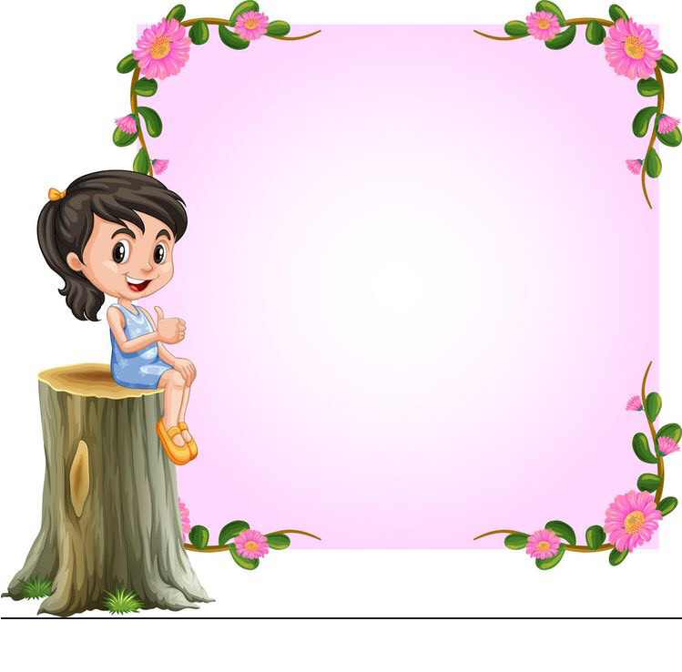
Chúc các bé chăm ngoan
học giỏi

